Slide 1
TaRest
Notizen
Stand: 16.05.21

Slide 2
Technologie Stack
IOS 13+
Xcode 12.5
Swift 5+ (-0: Optimize for Speed)
UIKit / Storyboard
GrandCentralDispatch
DataHandlingQueue (.concurrent)
Storage
Benutzereinstellungen in User-Defaults
Fehlermeldungen in eigener .pList Datei
Localization
Storyboards, Strings, Info.pList und ein Bild in Assets, jeweils in English und Deutsch

Slide 3
Handling 1
Main View Controller
TabBar
Liste der Restaurants, Karte, Info
Karte
Karte als Hintergrund
Letzte Position und letzter Span gespeichert
Initial Position und Span, je nach Daten, aber fest einprogrammiert
Tasten
Karten Taste
Kartentyp und KartenAusrichtung
Zoom Tasten plus Center Tasten, rechts
Übliches Kartenhandling
Annotationen
Eventuell Besteck als Symbol inkl. Status (offen / geschlossen)
On Tap: Name und Öffnungsstatus (offen, schließt bald, geschlossen, öffnet bald)
On Detail: Verzweigt auf Detailansicht

Slide 4
Handling 2
Listenansicht
Suchfeld
Eingabe wird in der Listenansicht hervorgehoben
Pro Eintrag
Name
Präsentationsbild
Status: Ist gerade geöffnet oder geschlossen
Flaggenliste als Unicode Symbole
Detail-Indikator Verzweigt auf Detailansicht
Neben Suchfeld Sortierfunktion
Entfernung (wenn Lokationssrvice)
Alpha auf-steigend
Alpha ab-steigend

Slide 5
Screen Layout Listenansicht
Search
sort
H-Stack / V-Stack per Cell
Thumb 64 x 64
La Dolce Vita
>
geschlossen
🇨🇳🇹🇭🇮🇹🇩🇪🇺🇸
La Dolce Vita
La Dolce Vita
Thumb 64 x 64
>
Thumb 64 x 64
geöffnet
🇨🇳🇹🇭🇮🇹🇩🇪🇺🇸
Thumb 64 x 64
La Dolce Vita
>
geschlossen
🇨🇳🇹🇭🇮🇹🇩🇪🇺🇸
geschlossen
🇨🇳🇹🇭🇮🇹🇩🇪🇺🇸
Thumb 64 x 64
La Dolce Vita
>
geschlossen
🇨🇳🇹🇭🇮🇹🇩🇪🇺🇸
Thumb 64 x 64
La Dolce Vita
>
geschlossen
🇨🇳🇹🇭🇮🇹🇩🇪🇺🇸

Slide 6
Handling 3
Detailansicht (von Listen-Ansicht und von Karten-Ansicht)
Name
Präsentationsbild
Öffnungsstatus
Öffnungszeiten
Kategorien der Küche mittels Flaggen (! Mehrzahl)
Detailkarte
Eventuell Route von Apple, aber erst ganz zum Schluss als Sahnehäubchen, wenn genug Zeit ist

Slide 7
Screen Layout Detailansicht
H-Stack / V-Stack
La Dolce Vita
La Dolce Vita
Image 128 x 128
Öffnungszeiten:
So: geschlossen
Mo: 10:00 – 12:00
Di: 10:00 - 12:00
13:00 - 15:00
Mi: 10:00 - 12:00
Do: 8:00 - 16:00
Fr: 11:00 - 19:00
Sa: geschlossen
Öffnungszeiten:
Image 128 x 128
So
10:00 – 12.00
🇨🇳🇹🇭🇮🇹
🇩🇪🇺🇸
Mo
10:00 – 12.00
Di
10:00 – 12.00
13:00 – 15:00
Karte
geschlossen
🇨🇳🇹🇭🇮🇹
🇩🇪🇺🇸
Mi
10:00 – 12.00
Do
10:00 – 12.00
Fr
10:00 – 12.00
Sa
10:00 – 12.00

Slide 8
Handling 4
Info Screen
Hilfetext (hier nur angedeutet)
App Infos
Versionsnummer
Aktueller Status der Lokations-Autorisierung
Error List
Liste der letzten 50 Fehlermeldungen (permanent gespeichert)

Slide 9
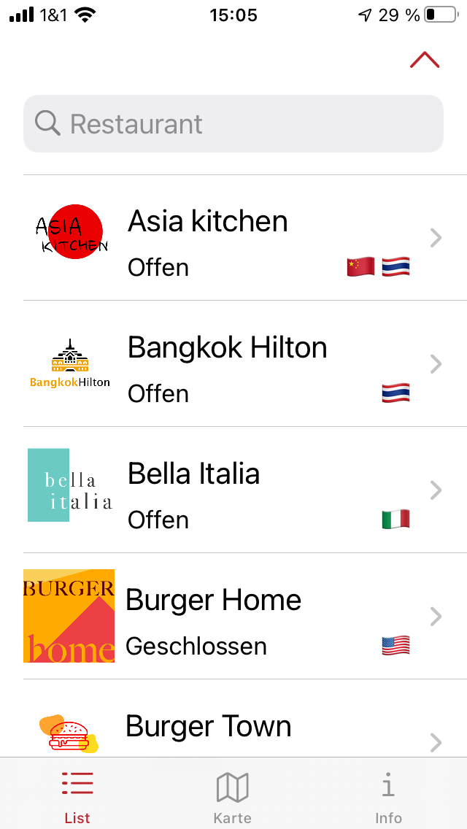
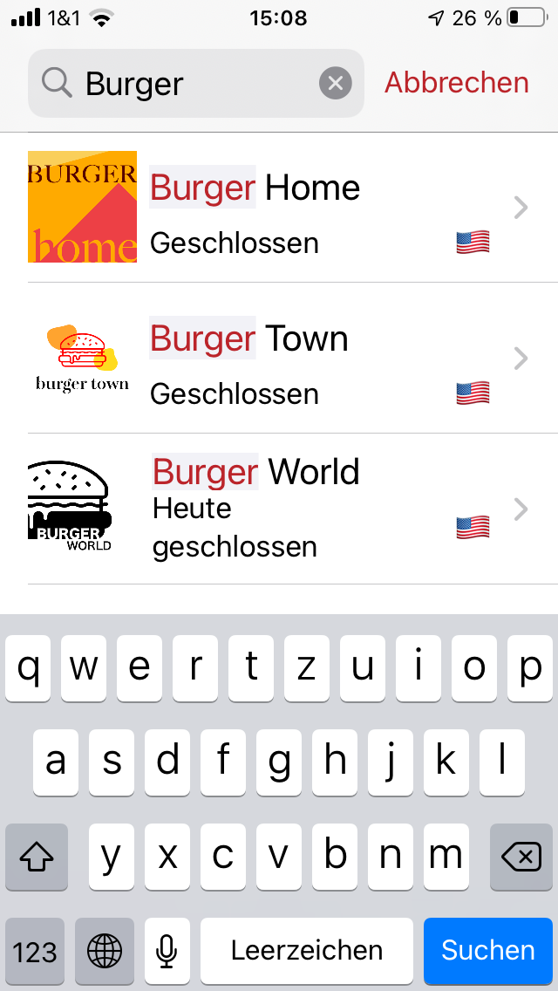
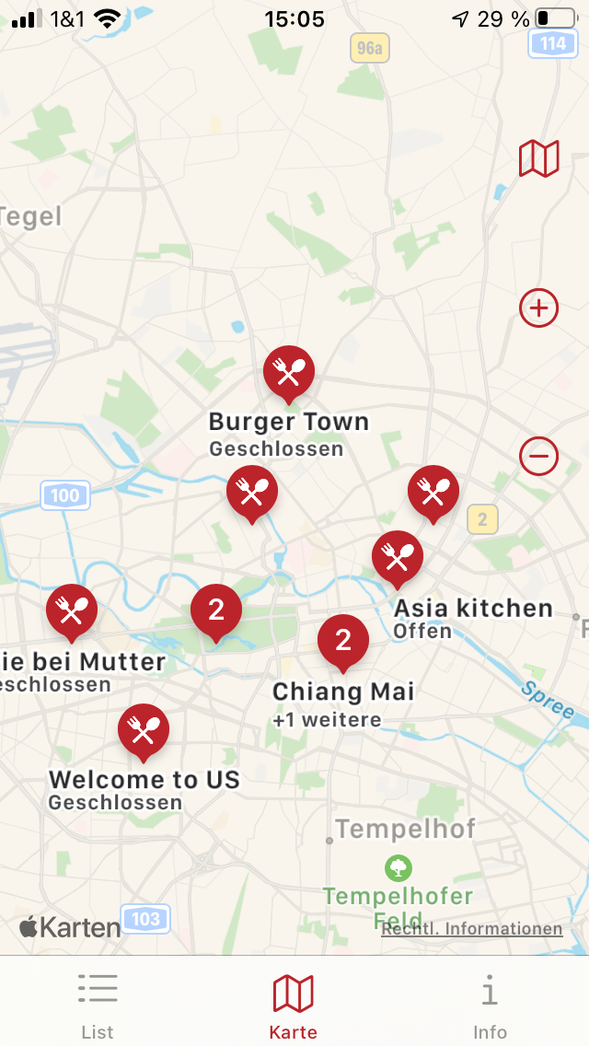
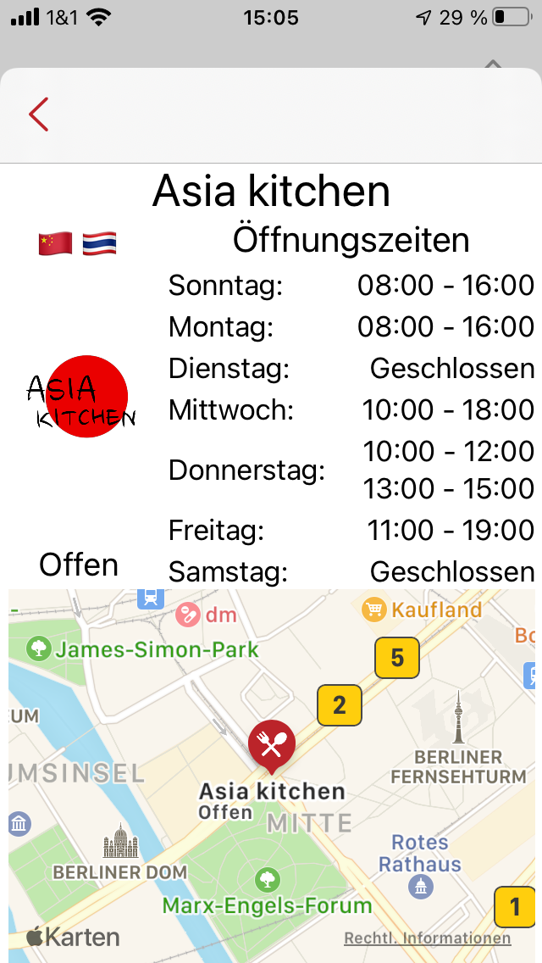
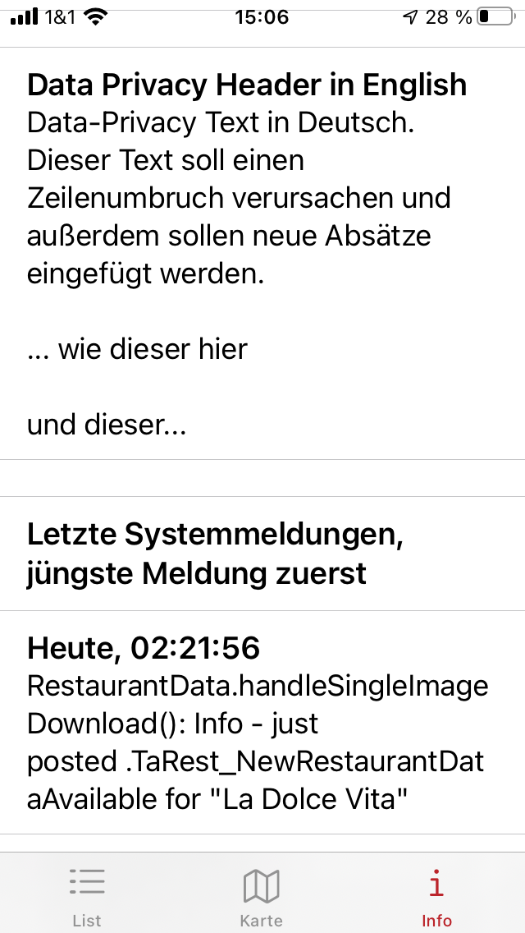
Screenshots
Listen-Ansicht
gefiltert nach „Burger“
Karten-Ansicht
Detail-Ansicht
Info-Bereich

Slide 10
App Struktur 1
Base App
Application Delegate, Scene Delegate
Notification Name Extension, String Extension
Error List
Data Gathering
Restaurant Data
Get Restaurant Data
JSON Restaurant Data
Presentation Images
Get Image File
Location Service
NICHT IMPLEMENTIERT
Data Store
Global Data
Restaurant Data inkl. Presentation Images
Restaurant Data

Slide 11
App Struktur 2
UI 1
Main.storyboard, launchScreen.storyboard
Main
MainTabBarController
List
ListTableViewController
ListTableViewCell
ListTableViewCellNoData
MapView (als Hauptkarte)
MainMapViewController
Info
InfoTableViewController
InfoTableViewCells
Detail
DetailViewController

Slide 12
Named Notifications
Data Gathering
TaRest_NewRestaurantDataAvailable
Wenn neue bzw. geänderte Daten aus dem Internet gelesen wurden
User Defaults
TaRest_GlobalDataRestored
Wenn die gespeicherten Einstellungen geladen wurden
Error List
TaRest_NewErrorListed
Wenn ein neuer Error Eintrag erfolgte

